Slide 1
Module.exports

Slide 2
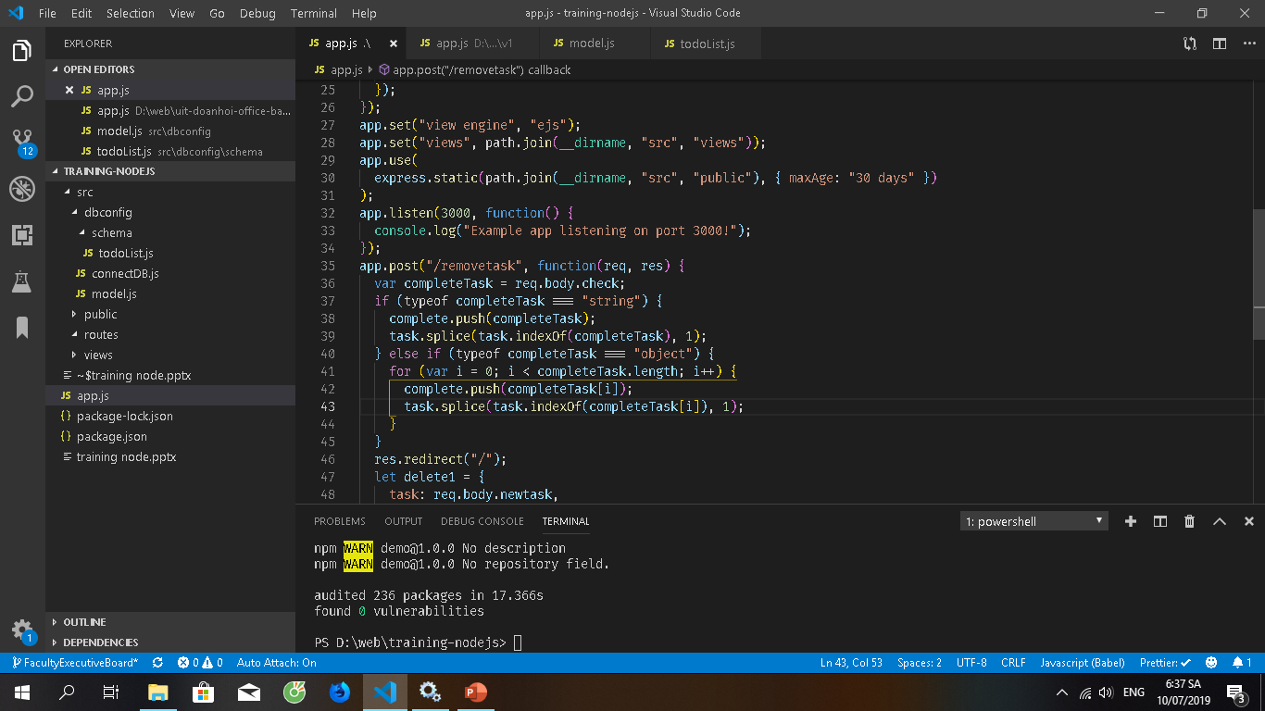
Hiện trạng bài trước

Slide 3
Vấn đề
Hiện giờ chúng ta đã kết nối và thao tác được với database.
NHƯNG hiện giờ tất cả code của chúng ta chỉ ở trong 1 file, nó khiến cho việc fix bug và xem lại code rất bất tiện.
Nên trong bài này chúng ta sẽ sử dụng exports module để phân chia code ra đọc cho dễ nhìn.

Slide 4
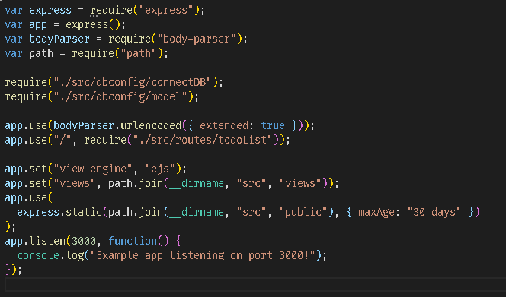
Kết quả sau khi phân chia xong

Slide 5
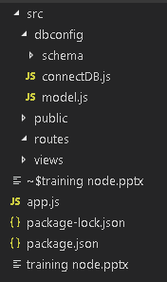
Bước 1: Chuyển phần kết nối DB và schema sang thư mục riêng
Ta chuyển hết sang thư mục dbconfig. Thư mục này có nhiệm vụ:
Kết nối database tại file connectDB.js
Lưu trữ các schema ở trong thư mục schema
Tạo model tại file model.js.

Slide 6

ConnectDB.js
Chứa 3 dòng này:
Để kết nối file với chương trình chính ta cần require nó trong app.js:
require("./src/dbconfig/connectDB");
Mục đích của dòng trên là: lấy tất cả dòng code trong connectDB.js và đặt vào chỗ require.

Slide 7
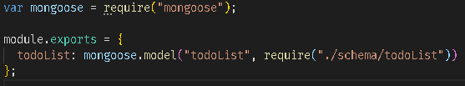
Model.js
Model.js chỉ xuất ra những thứ ở trong module.exports
Trong trường hợp này chính là biến todoList chứa function tạo model mongoose.model (nên nhớ, trong javascript nếu a viết như thế này:
Function abc() {} cũng sẽ giống a viết như thế này var abc = function(){}. Đều là tạo 1 function tên abc hết. Nó có 1 số điểm khác biệt nhưng chủ yếu là giống nhau.)

Slide 8
Model.js
Chú ý kỹ hơn nữa, ta sẽ thấy trong lệnh todoList ta có 1 dòng require nữa.
Suy nghĩ một xíu xem mọi người sẽ làm file schema như thế nào nha. Kết quả có trong file code training.

Slide 9
Bước 2: Sử dụng express Router để phân chia các API.
Mọi người có thể đọc tài liệu về router trong express để biết thêm về phần này: https://expressjs.com/en/guide/routing.html
Điều chính cần biết là cái mình sắp làm công dụng y chang app.get / app.post không khác gì cả. Chỉ khác là nó là một module nên phân chia code ra nó dễ hơn thôi.

Slide 10
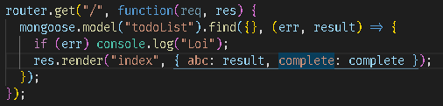

Và đây là code.
Lệnh get
Export nó ra

Slide 11
Use nó:
Giải thích ở cuối trang tài liệu.

Slide 12
Bài tập
Mọi người thử làm 1 module exports ra 1 function tính số documents có trong cơ sở dữ liệu. Có nghĩa là cho kết quả của câu query vào nó sẽ console.log ra số document có ở trong đó.

